Slide 1
GGY313
DOĞAL VE KÜLTÜREL KORUNAN ALANLAR VE YÖNETİMLERİ
Doç. Dr. Yeşim TANRIVERMİŞ
Ankara Üniversitesi UBF Gayrimenkul Geliştirme ve Yönetimi Bölümü

Slide 2
Korunan Alanların Türlerine Göre Koruma Uygulamaları Alan Yönetim İlkeleri
Tarihi Sit Alanları Koruma Uygulamaları
271 nolu Tarihi Sitler, Koruma Ve Kullanma Koşulları İlke Kararı (16/01/2014)
Tarihi Sit: Milli tarihimiz ve askeri harp tarihi açısından önemli tarihi olayların cereyan ettiği ve doğal yapısıyla birlikte korunması gerekli alanlardır.
Milli Park bulunan yerlerde uzun devreli gelişim planı, milli park bulunmayan yerlerde alanın tarihi ve kültürel değerlerini koruyan koruma amaçlı imar planları ilgili koruma bölge kurulunca uygun görülünceye kadar zorunlu altyapı uygulamaları ve kamu hizmet yapıları dışında, bitki örtüsünü, topografik yapıyı, siluet etkisini bozabilecek, tahribata yönelik hiçbir inşai ve fiziki uygulamada bulunulamamaktadır.

Slide 3
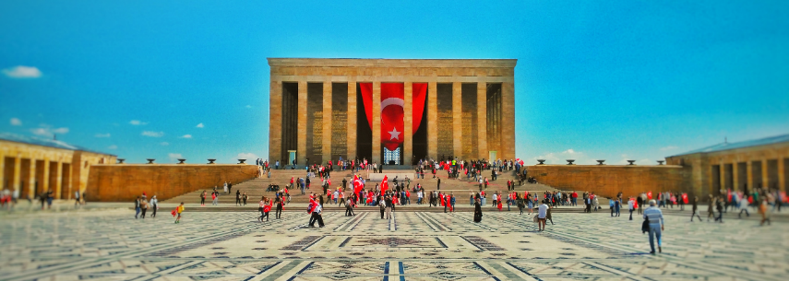
Korunan Alanların Türlerine Göre Koruma Uygulamaları Alan Yönetim İlkeleri
Bu alanlar dahilinde gerekli çalışmaların yapılarak hazırlanacak çevre düzeni planları için koruma bölge kurullarının uygun görüşünün alınması gerekmektedir.
Tarihi Sit
Anıtkabir
Bu alanlar içinde yer alan orman alanlarında Tarım ve Orman Bakanlığınca gerekli çalışmalar yapılabilmektedir.
Alanın tescil tarihi öncesi doğal dengeyi bozucu yapılmış her türlü uygulamanın zaman içinde ıslahı için kamu kuruluşlarınca gerekli çalışmalar yapılmaktadır.

Slide 4
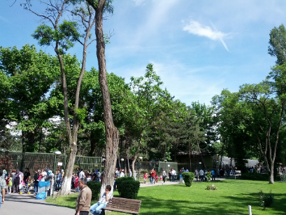
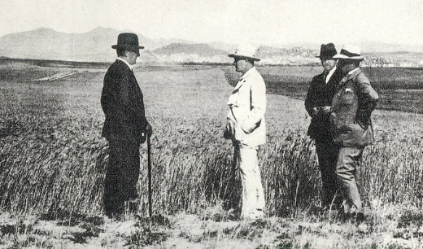
Korunan Alanların Türlerine Göre Koruma Uygulamaları Alan Yönetim İlkeleri
Bu alanlar içinde yer alan kamu hizmet yapıları, altyapı hizmetleri ile anıt ve şehitliklerin düzenleme ve gerekli onarımları için projeleriyle birlikte koruma bölge kurulundan izin alınması gerekmektedir.
Tarihi Sit
AOÇ
Önceden süregelen tarımsal faaliyet ile bağ ve bahçecilik devam ettirilebilmekte, koruma amaçlı imar planları onaylanmadan bu alanların bu amaç dışında kesinlikle kullanılmasına izin verilmemektedir.

Slide 5
Korunan Alanların Türlerine Göre Koruma Uygulamaları Alan Yönetim İlkeleri
Arkeolojik Sit Alanları Koruma Uygulamaları
658 nolu Arkeolojik Sitler, Koruma ve Kullanma Koşulları İlke Kararı (5/11/1999)
Arkeolojik Sit: İnsanlığın varoluşundan günümüze kadar ulaşan eski uygarlıkların yer altında, yer üstünde ve su altındaki ürünlerini, yaşadıkları devirlerin sosyal, ekonomik ve kültürel özelliklerini yansıtan her türlü kültür varlığının yer aldığı yerleşmeler ve alanlardır.
Arkeolojik sit alanları I. derece arkeolojik sit, II. derece arkeolojik sit ve III. derece arkeolojik sit olarak gruplandırılmaktadır:

Slide 6
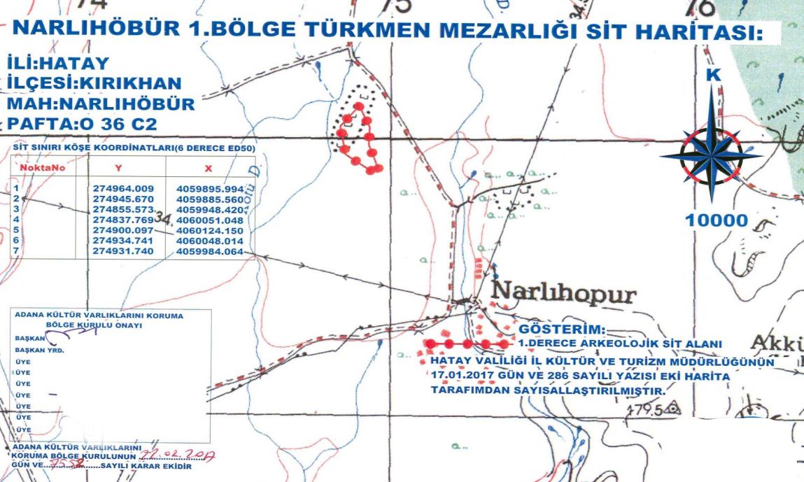
Korunan Alanların Türlerine Göre Koruma Uygulamaları Alan Yönetim İlkeleri

Slide 7
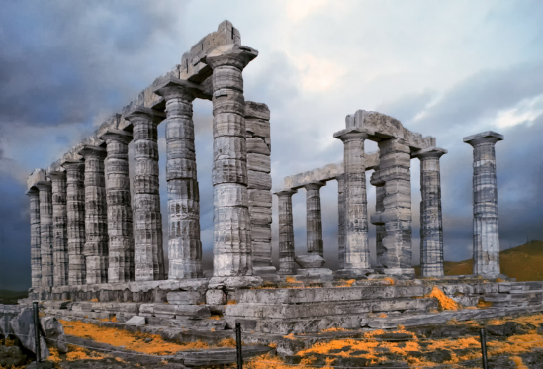
Korunan Alanların Türlerine Göre Koruma Uygulamaları Alan Yönetim İlkeleri
I. Derece Arkeolojik Sit
Korumaya yönelik bilimsel çalışmalar dışında aynen korunacak sit alanlarıdır.
Bu alanlarda, kesinlikle hiçbir yapılaşmaya izin verilmemekte, imar planlarında aynen korunacak sit alanı olarak belirlenmekte, bilimsel amaçlı kazıların dışında hiçbir kazı yapılamamaktadır.

Slide 8
Korunan Alanların Türlerine Göre Koruma Uygulamaları Alan Yönetim İlkeleri
I. Derece Arkeolojik Sit
Ancak;
Resmi ve özel kuruluşlarca zorunlu durumlarda yapılacak alt yapı uygulamaları için müze müdürlüğünün ve varsa kazı başkanının görüşüyle konu koruma kurulunda değerlendirilebilmektedir.
Yeni tarımsal alanları açılmamakta, yalnızca sınırlı mevsimlik tarımsal faaliyetleri devam edebilmekte, koruma kurullarınca uygun görülmesi halinde seracılığa devam edilebilmektedir.
Höyük ve tümülüslerde toprağın sürülmesine dayanan tarımsal faaliyetleri kesinlikle yasaklanmaktadır.

Slide 9
Korunan Alanların Türlerine Göre Koruma Uygulamaları Alan Yönetim İlkeleri
I. Derece Arkeolojik Sit
Taş, toprak, kum vb. alınamamakta, kireç, taş, tuğla, mermer, kum, maden vb. ocakları açılamamakta, toprak, curuf, çöp, sanayi atığı ve benzeri malzemeler alana dökülememektedir.
Ağaçlandırma yapılamamakta, yalnızca mevcut ağaçlardan ürün alınabilmektedir.
Bu alanlar içerisinde yer alan ören yerlerinde gezi yolu düzenlemesi, meydan tanzimi, açık otopark, WC, bilet gişesi, bekçi kulübesi gibi üniteler koruma kurulundan izin alınarak yapılabilmektedir.
Bu alanlar içerisinde bulunan ve günümüzde halen kullanılan umuma açık mezarlıklarda sadece defin işlemleri yapılabilmektedir.

Slide 10
KAYNAKLAR
Çevre ve Orman Bakanlığı Korunan Alan Planlaması ve Yönetimi, Biyolojik çeşitlilik ve Doğal Kaynak Yönetimi Projesi Deneyimi, Ankara, 2007.
Ekolojik Sorunlar ve Çözümleri, N. Çepel, TÜBİTAK Popüler Bilim Kitapları, Ankara,2003.
Kuş Araştırmaları Derneği, Doğa Korumacının El Kitabı. Editör: Tansu Gürpınar, 2007.
Kültür ve Turizm Bakanlığı-Teftiş Kurulu Başkanlığı, Bakanlık Mevzuatı, Kültür Varlıkları ve Müzeler Genel Müdürlüğü İle İlgili Mevzuat, İlke Kararları, 2012.
Orman’da Doğa Koruma A.H. Çolak, Milli Parklar ve Av-Yaban Hayatı Genel Müdürlüğü Yayını, Ankara, 2001.

